Slide 1
História Econômica da América Latina
Bértola e Ocampo

Slide 2
A história econômica da América Latina é uma história de desenvolvimento: tanto sua população como o produto por habitante mostraram acentuado crescimento.
História de vicissitudes: econômica, institucional, mudanças nos modelos de desenvolvimento
História de desigualdade dentro de cada país

Slide 3
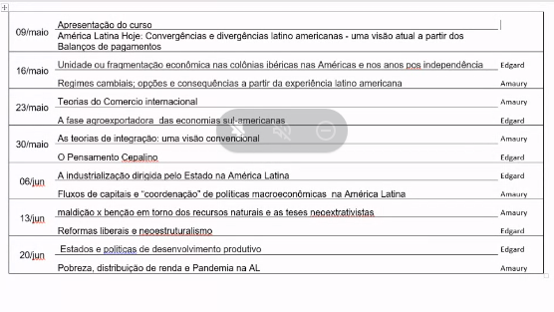
Programa do curso

Slide 4
América Latina (1810-2010)
A transformação em países desenvolvidos baseados em produtos com elevado valor agregado não ocorreu como na Ásia;
Situação intermediária de desenvolvimento, quando comparada em nível mundial;
Quais as razões da AL não ter feito essa transformação?
Resposta passa por uma abordagem econômica, política, social e geográfica.

Slide 5
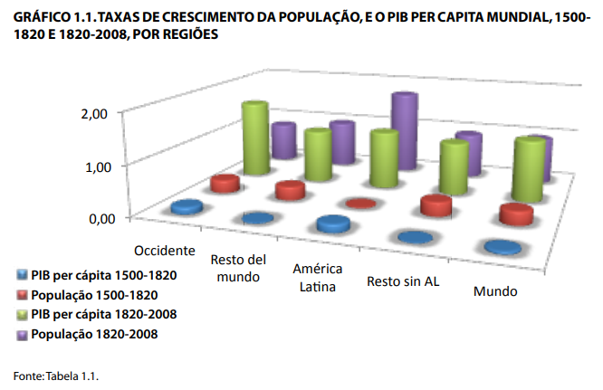
Crescimento AL e Ocidente

Slide 6
As etapas do desenvolvimento latino-americano
A idéia geral, de que as primeiras décadas posteriores à independência não foram boas em termos econômicos relativamente aos países do mundo hoje desenvolvido, pode ser mantida.
1820 e 1870, o hiato entre a América Latina e o Ocidente cresceu de 0,9 para 1,7 vezes o PIB per capita da primeira

Slide 7
Entre 1870 e 1980, a América Latina melhorou sua posição em relação à média mundial, o que contrasta com a queda, até meados do século XX, do “resto do mundo”.
O período corresponde a duas fases inteiramente diferentes
A primeira abrange a primeira globalização e, na América Latina, a uma etapa de expansão primário-exportadora. A primeira globalização começou a enfraquecer-se em muitos sentidos a partir da Primeira Guerra Mundial e sofreu colapso definitivo durante a Grande Depressão dos anos 1930.
A partir daí, inicia-se uma nova fase do desenvolvimento latino-americano, que denominaremos de “industrialização dirigida pelo Estado”
Desde 1980 até a atualidade, a América Latina não apenas perdeu posições em relação às economias desenvolvidas, mas também iniciou um processo de deterioração em relação à média mundial

Slide 8
Uma tipologia para a análise dos países latino-americanos
As sociedades latino-americanas foram formadas a partir do encontro e da interação, no território americano, de três sociedades: as nativas pré-colombianas, as européias e as africanas
Serão utilizados alguns critérios:
O tipo de poder colonial ;
O tipo de mercado ao qual se vincula cada sociedade;
O tipo de produto predominante na atividade exportadora ;
As diferentes transições até a constituição do mercado de trabalho assalariado;
Por último, o tamanho é uma variável de importância

Slide 9
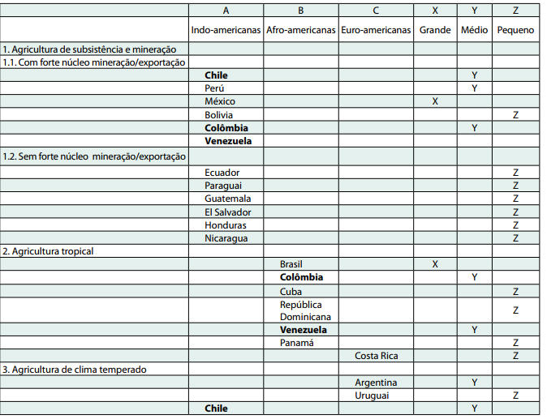
Tipologia Das economias latino-americanas

Slide 10
Sob o pto de vista sócio-produtivo
1) os países dominados pelo complexo “hacienda”, comunidade indígena e mineração em sociedades indo-européias; 2) o complexo dominado pelas fazendas tropicais em sociedades afro-americanas;
3) o complexo de sociedades euroamericanas dedicadas à produção agrícola de clima temperado ou à mineração.

Slide 11
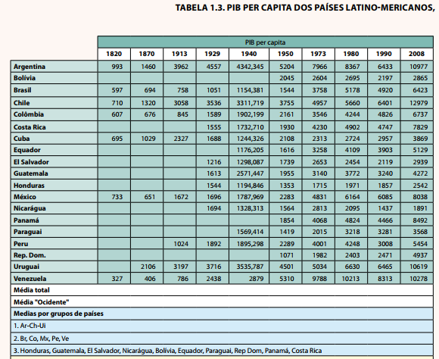

Slide 12
Observações a partir da tabela
Da Independência até 1913, ocorre um significativo aumento das disparidades entre os países latino-americanos, expressas no coeficiente de variação dos níveis de renda per capita.
Entre 1913 e 1990, a tendência muda e verifica-se um importante processo de convergência, que se reverte parcialmente a partir de 1990.

Slide 13
Volatilidade
Países da América Latina → crescimento acelerado → alcançaram níveis de renda per capita relativamente altos em determinados períodos mas não conseguiram sustentar esse crescimento;
A volatilidade do crescimento econômico também foi uma característica destacada das economias latino-americanas;
Alguns elementos que contribuem: termos de estabilidade social, das empresas, das instituições, da política e das possibilidades de planejamento de investimento de médio e longo prazos. Volatilidade latino-americana ↔ forma de inserção na economia internacional.

Slide 14
Volatilidade
Após a Revolução Industrial:
Países industrializados desenvolveram um perfil de especialização e de inserção baseados na sua dotação de bens de capital.
Países asiáticos contaram com abundância de mão de obra.
Países latino-americanos basearam sua inserção internacional principalmente em seus recursos naturais.
Fluxos de capitais para a AL tiveram um caráter pró-cíclico.
Penalizados pela intensidade das crises financeiras mundiais
Fortes desvalorizações → associadas a crises de balanço de pagamentos → freqüentes desde a Primeira Guerra Mundial (crises entre 1950 e 1960)
Crises bancárias ocorrem durante as décadas de 1970 a 1980

Slide 15
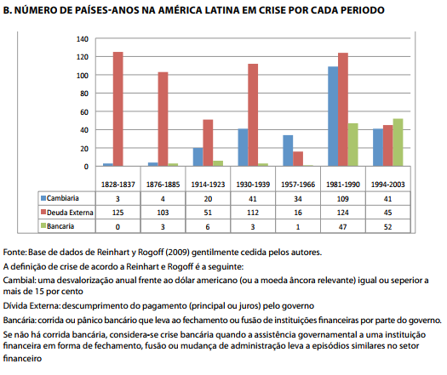

Slide 16
Volatilidade e Inserção Mundial
AL → flutuações em geral são maiores que a do seu mundo relevante (crises em geral mais intensas) → flutuações nos termos de troca acentuam a intensidade das crises na AL
Visão estruturalista → persistência no padrão de inserção internacional → dinâmica exportadora AL → falta de dinamismo na região AL

Slide 17
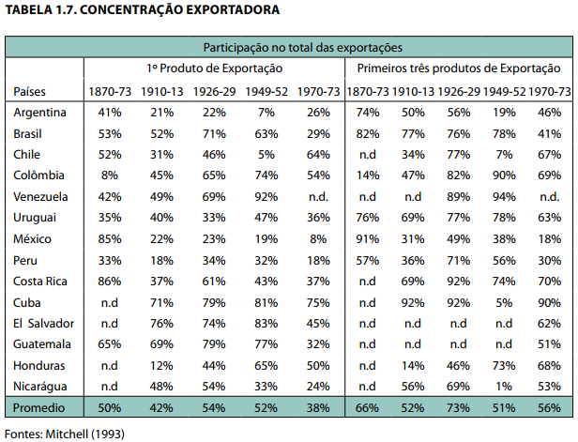

Slide 18
Inserção e termos de troca
A teoria cepalina sobre o desenvolvimento relativo dos países latino-americanos, ou entre o centro e a periferia, não se baseia principalmente na deterioração dos termos de troca, mas sim nas tendências dos déficits da balança comercial.
Problema básico dos países primário-exportadores → enfrentam uma elasticidade-renda da demanda das importações ainda maior do que a de suas exportações (Prebisch, Singer)
“O desenvolvimento econômico supõe um processo de mudança estrutural e que a insuficiência de tal mudança gera uma tendência permanente ao déficit da balança comercial e um processo de crescimento marcado por fases de expansão e de ajuste “ (Bértola e Ocampo)

Slide 19
Desenvolvimento e meio ambiente
Como assinala Orihuela (2010), a etnografia eurocêntrica do Século XIX, quando ocasionalmente olhava com simpatia para a população indígena das Américas, considerava-a como selvagens em estado natural, similar à natureza em que viviam. Em todo caso, a população nativa podia constituir um obstáculo para a apropriação da natureza por parte da civilização.

Slide 20
Desenvolvimento e meio ambiente
Etapa do desenvolvimento primário-exportador → espaço geográfico transformado pela expansão das lavouras de exportação →desmatamento de amplas áreas → construção de cidades → desenvolvimento de ferrovias e caminhos →a ampliação e diversificação das atividades de mineração →exploração de novas regiões Período da industrialização dirigida pelo Estado → as principais transformações do espaço vieram com a urbanização, a industrialização e a difusão da eletrificação como insumo-chave da indústria, a construção de estradas e a forte expansão da fronteira agrícola.

Slide 21
Desenvolvimento e meio ambiente
As últimas décadas → forte expansão da indústria extrativa mineral. Ao mesmo tempo, o processo de urbanização → tem começado a refletir-se em uma excessiva aglomeração e contaminação ambiental.
Padrões de desenvolvimento → pressão crescente sobre seus recursos naturais

Slide 22
Educação e capital humano
Educação→ parte do desenvolvimento humano e da apropriação de capacidades. A AL em 2000 7,1 anos de educação enquanto a Europa 12,5 → relativo sucesso visto que partiu de uma média de 1,5 (começo do sec XX)
Capital humano → um componente da função de produção e determinante da competitividade de uma economia.
Provas do sistema PISA → países latino-americanos exibem desempenho inferior ao dos países desenvolvidos. Hanushek y Woessmann (2009) mostram que os países latino-americanos ficaram abaixo da média nos testes internacionais de leitura, matemática e ciência realizados no início do século XXI

Slide 23
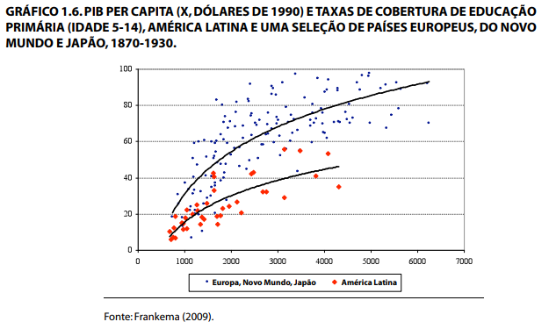

Slide 24
O moderno sistema educacional surge na América Latina vinculado a uma série de processos, entre os quais o mais importante é a criação dos Estados nacionais.
Processos educacionais na AL → contradição fundamental, entre aqueles que defendiam uma educação democrática e inclusiva e os que defendiam estruturas sociais hierárquicas e autoritárias, que são associadas a elevados níveis de exclusão social.
O investimento massivo em educação na AL começou no período 1920/30.

Slide 25
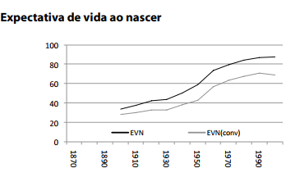
Expectativa de vida ao nascer
Redução das taxas de mortalidade (maior longevidade) → 4 processos: reformas dos sistemas públicos de saneamento, avanços teórico-práticos da medicina, melhora nos níveis de higiene pessoal;maiores rendas e níveis de vida.

Slide 26
Desigualdade
AL, continente com maior desigualdade de renda mundial
Economia convencional→ acumulação de capital humano o principal canal pelo qual a desigualdade afeta a taxa de crescimento: quanto mais igualitária é uma sociedade, maior será a taxa de formação de capital humano e maior o crescimento.
A discussão teórica tem se deslocado cada vez mais no sentido de identificar quais as instituições promovem a desigualdade,do ponto de vista tanto da distribuição da renda e da riqueza quanto do poder político (visão institucional)
forças de mercado e a alocação de recursos → papel secundário

Slide 27
Desigualdade
Investigação estruturalista 1950/70 → destaque à importância dos elementos oligárquicos do desenvolvimento latino-americano
As teorias neo-institucionalistas recuperaram essa antiga tradição de investigação → as instituições instaladas pelos poderes coloniais depois da colonização foram as responsáveis por um equilíbrio de longo prazo de alta desigualdade política e econômica, baixa formação de capital humano e lento crescimento econômico.
Não discutem: como essas desigualdades reproduziram-se no plano internacional e afetaram as desigualdades nacionais ?

Slide 28
Desigualdade
Industrialização Estado Dirigida (IED) apresentou 2 efeitos distintos:
A) países como Argentina, o Chile e o Uruguai → redução da desigualdade;
B) países com mercados internos grandes e com um mercado de trabalho segmentados, com altas porcentagens de população descendente de escravos ou camponesa mestiça e indígena, o processo de industrialização assumiu características concentradoras (Brasil, México, Colômbia)
Final do sec. XX → desregulação, destruição das capacidades do Estado, desindustrialização → aumentaram a desigualdade

Slide 29
Globalização, Fortalecimento institucional e Desenvolvimento Primário-exportador (1870-1929)
AL – último terço do sec XIX – cresci/to rápido → inserção dinâmica na economia mundial
Combinação de 2 fatores:
1) Externos →Revolução nos transportes;
2) Internos → mudanças político-institucionais ocorridas na maioria dos países e que foram, por sua vez, de dois tipos principalmente → 1) reformas liberais, abolição final da escravidão, a mobilidade da mão de obra, a criação de mercado de terras → 2) consolidação das estruturas institucionais e dos Estados Nacionais

Slide 30
Exportações
Expansão das exportações → diversificação das estruturas econômicas → período vai terminar com a crise de 1929
Crescimento desigual entre 3 blocos de países da AL
O grupo 1 apresentou crescimento levemente superior, principalmente se considerado o aumento populacional
O grupo 3 veio logo a seguir
O grupo 2 apresentou menor crescimento principalmente devido ao baixo desempenho de Brasil e Venezuela
Carlos Díaz-Alejandro => loteria das commodities

Slide 31
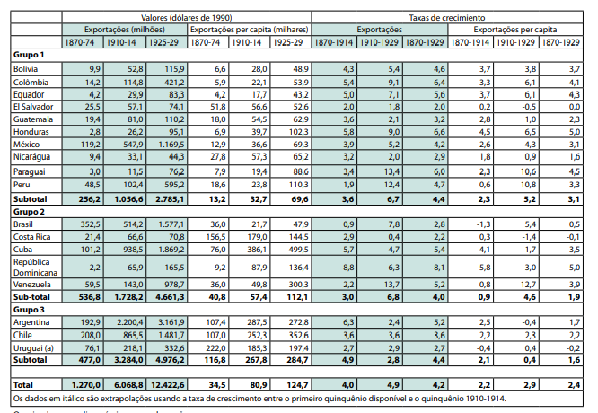
Maior crescimento
Menos dinâmico

Slide 32
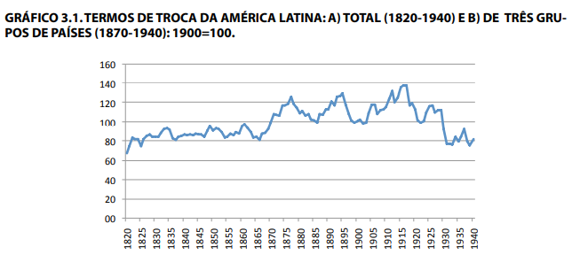
Exportações
Aumento da volatilidade > nos preços dos produtos e termos de troca > melhoria dos transporte e comunicações
A partir da deflação de 1920 até 1930 > deterioração dos termos de troca nos produtos primários

Slide 33
Ambiente político-social
Consolidação do poder central dos Estados nacionais apoiada em governos oligárquicos.
Coalizão de poder: interesses dos setores proprietários de terra, mineradores, capital estrangeiro e agentes do comércio internacional com os agentes, partidos ou caudilhos políticos.
Caso brasileiro, transição distinta da monarquia para a república. Destaque para a expansão cafeeira em São Paulo. Nordeste e Rio de Janeiro começam um esgotamento de crescimento.
Questão da causalidade: são os avanços institucionais que provocaram a onda de crescimento ou foram as oportunidades criadas pela expansão da demanda internacional de matérias-primas e a redução dos custos dos transportes que evitaram as turbulências políticas?

Slide 34
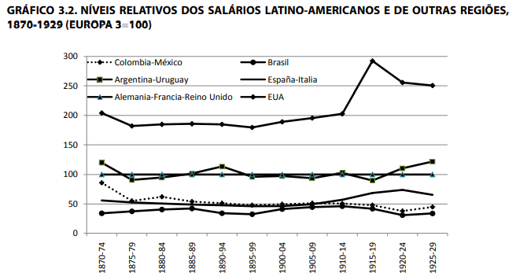
Algumas observações sobre o gráfico:
Altos níveis salariais nos EUA
Argentina e Uruguai > maiores salários na AL
Colômbia, México e Brasil > menores salários na AL
Pag 124

Slide 35
A DISTRIBUIÇÃO DA RENDA E DA RIQUEZA
Um ponto de discussão: Quando e porque começa e se acentua a concentração de riqueza na AL?
Questão histórica da colonização? Das instituições criadas? Do processo de desenvolvimento? Da forma de inserção internacional da AL?
Período 1870/1913 → crescente desigualdade global
Regiões agrárias do países do grupo 1 → indígenas detinham no mínimo 50% das terras (Bauer) mas, Existia um setor de mineração gerador de desigualdades. A relação das haciendas com as comunidades camponesas em geral é tensa.

Slide 36
A DISTRIBUIÇÃO DA RENDA E DA RIQUEZA
A desigualdade estrutural dos países do grupo 2, principalmente em suas regiões costeiras, os baixos níveis salariais, a valoração das exportações e o fortalecimento das rendas da elite.
A questão da concentração maior ou menor da terra e o papel da mão de obra imigrante assalariada na geração de renda.
Quais são os mecanismos através dos quais esse aumento da desigualdade se produziu?

Slide 37
A desigualdade aumentou de maneira significativa entre 1870 e 1920 no Cone Sul e no Brasil como um todo.
A desigualdade aumentou em todos os países, mas também aumentou entre os países.
No início do período, a desigualdade entre países era importante, mas explicava menos de 10% da desigualdade total. Os restantes 90% consistiam na desigualdade dentro dos países.
Ao final do período as desigualdades entre países passaram a explicar aproximadamente 20% da desigualdade, mesmo quando as desigualdades nacionais tinham aumentado. Tal fato se explica pelo bom desempenho econômico dos três países do Grupo 3 e pelo péssimo desempenho do Brasil em finais do século XIX.
O Brasil e o Chile mostram níveis de desigualdade altos e crescentes, aparentemente mais altos que os da Argentina e do Uruguai, ainda que o caso argentino esteja baseado em suposições. Conforme (Bértola et. al., 2010)

Slide 38
A DISTRIBUIÇÃO DA RENDA E DA RIQUEZA
Cf Bértola
“Podemos concluir, então, não sem expressar nossa cautela pela ainda limitada qualidade e quantidade de dados disponíveis, que a América Latina possuía cenários diversos, mas com uma forte presença de uma elevada desigualdade estrutural antes do início desse processo de globalização. Ao final do mesmo, as desigualdades cresceram de maneira substancial, reproduzindo padrões da desigualdade original e gerando padrões novos de desigualdade, especialmente nas regiões nas quais as comunidades indígenas foram despojadas de suas terras e submetidas a uma proletarização com poderosos elementos coercitivos. “

Slide 39
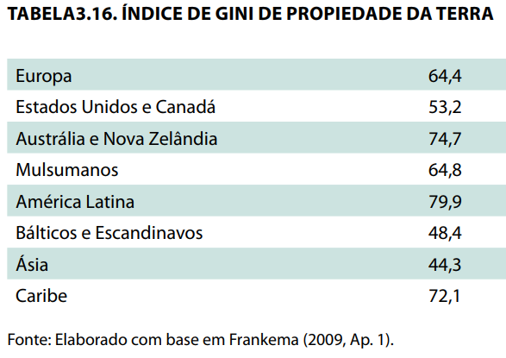
A DISTRIBUIÇÃO DA RENDA E DA RIQUEZA

Slide 40
Investimentos estrangeiros na AL
Até a Primeira Guerra Mundial (1914), a Grã-Bretanha foi a principal fonte de financiamento (investimentos em ferrovias, portos)
Em 1915 EUA → principal investidor na AL (20% do total) → petróleo, mineração, agricultura. Investimentos localizados no México e Am. Central e Caribe.
Países europeus → investimentos na América do Sul
Países do grupo 3 → recebem 7x mais investimentos
No período 1870/1930 → crescimento do mercado interno e avanço da urbanização dos países
Até 1930 → surgimento de uma industrialização precoce, baseada no mercado interno dos países da AL

Slide 41
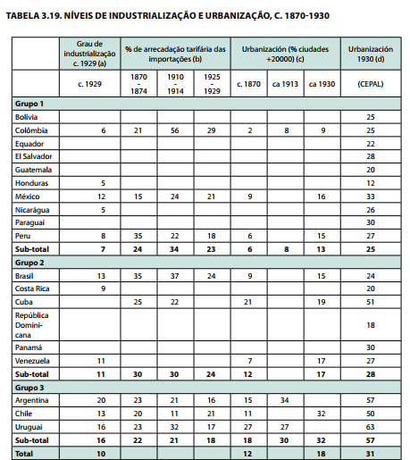

Slide 42
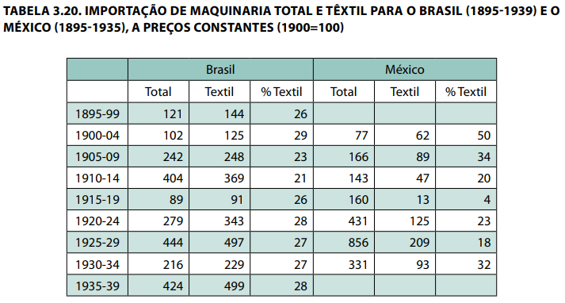
O crescimento natural da produção industrial tinha limites muito marcados e dificilmente estava em condições de produzir uma profunda mudança estrutural da economia latino americana.
(cf Bértola e Ocampo)

